Slide 1

Comino von Eray Okutan

Slide 2
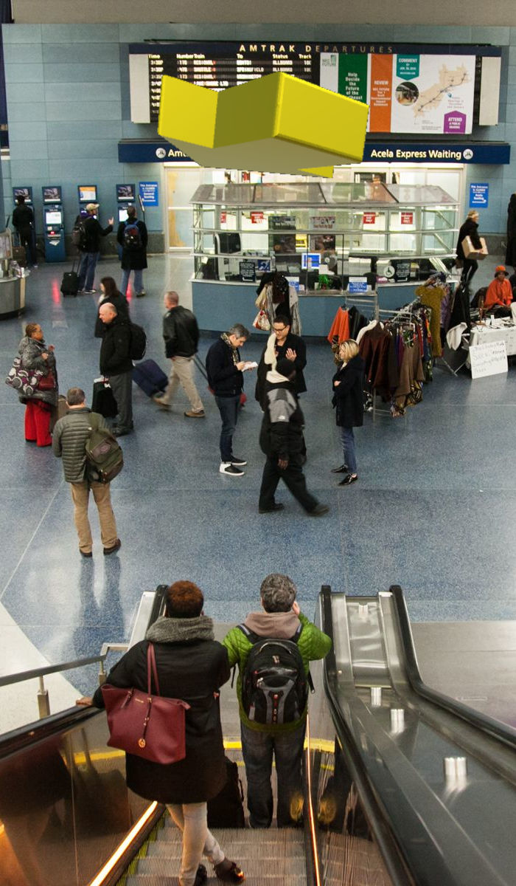
Zur Erinnerung
AR Navigation für übliche Mobiltelefone
Spezialisiert auf geschlossene Räume
Kein GPS / Internet notwendig
Gewünschtes Ziel wird ausgewählt
Ein Pfad zum Ziel wird erstellt, damit der Nutzer von Raum zu Raum geleitet werden kann.

Slide 3

Ziele nach der Zwischenpräsentation
Zielobjekte optisch verbessern
Umgebungen und Ziele sollen vom Nutzer ausgewählt werden können, demnach die möglichen Optionen im Hauptmenü
Implementierung von Räumen
→ Textdatei Syntax muss erweitert werden
→ Schnellster-Weg Algorithmus implementieren
Mehrere Startpositionen erlauben
Textdateien vielleicht durch Json ersetzen
Mal einen ordentlichen Namen finden

Slide 4
Demo
Gehweise normal (empfohlen wird langsam und ohne viel mit dem Mobilgerät zu wackeln)
Objekte etwas verschoben um ungefähr 1-2 Meter

Slide 5
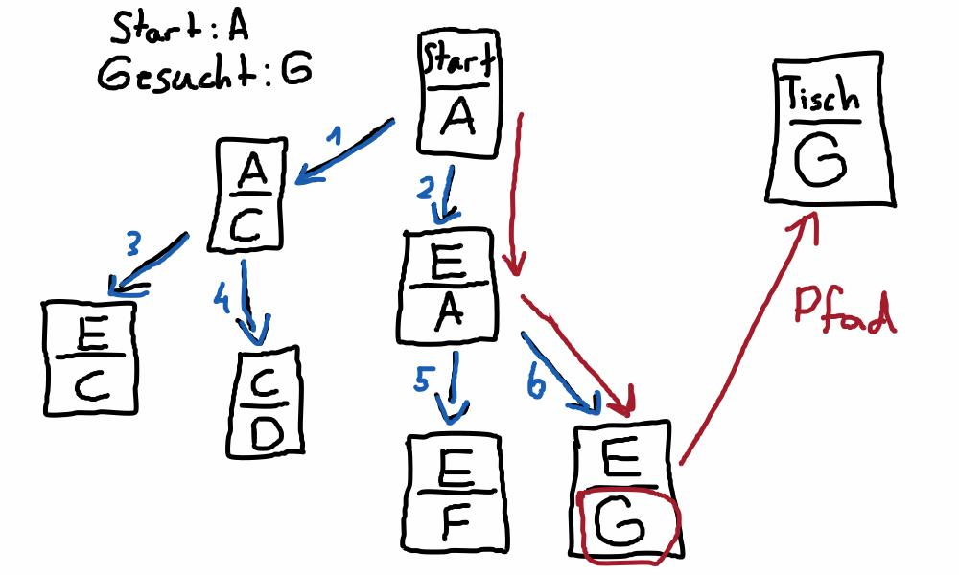
Domino-Algorithmus
Die Abstände in Metern sind irrelevant in diesem Anwendungsfall. Deswegen kein Dijkstra etc.
Zwar nicht zwingend der schnellste Weg, aber bei Räumlichkeiten ist der direkteste Weg (Weg mit den wenigsten Durchgängen) der Schnellste / Gewollte
Eigener Algorithmus bestehend aus Breitensuche und Backtracking passt zum Anwendungsfall und ist minimal gehalten
Domino-Steine sind typischerweise Türen oder Durchgänge

Slide 6
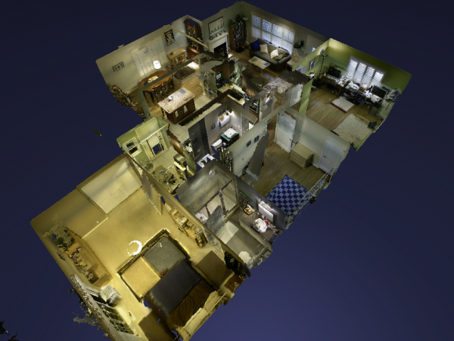
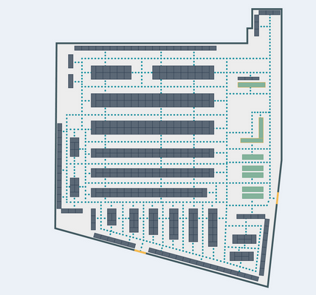


Etablierte Anwendungen
Noch keine oft genutzten Mainstream Anwendungen.
Fast alle Anwendungen, Packages, Kits etc. funktionieren nach diesem Konzept. Typisches Beispiel „Route.Me“ im App-Store
Eine gescannte Umgebung oder eine Karte wird zur Verfügung gestellt
Die Startposition wird ermittelt durch einen Scan der Umgebung ODER festen Markern in der echten Welt

Slide 7
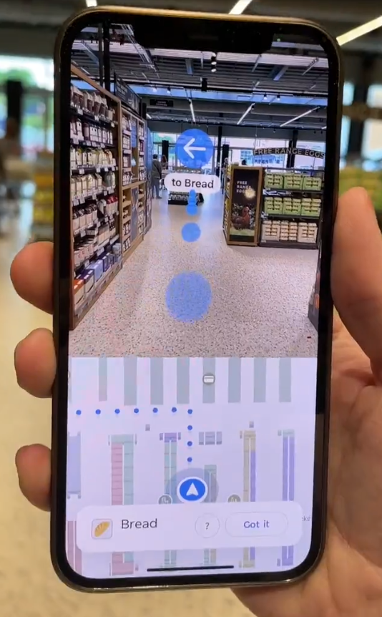
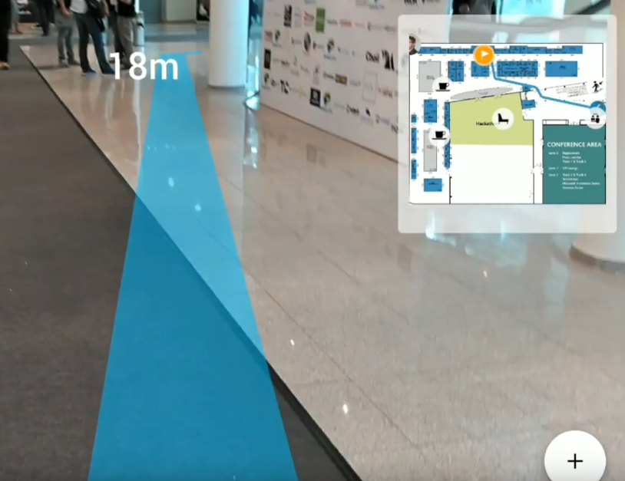
Etablierte Anwendungen
Mit einer Karte / einem Scan lässt sich ein Pfad zum Ziel berechnen und anzeigen
Zusätzliche Features wie Barrierefreiheit, hilfreiche UI, Anzeige der Karte werden gerne genutzt

Slide 8

Beispiel: Hyper
“We combine WiFi positioning, data from the phone's sensors, and machine learning to achieve sub-1m precision, compared to the 3-5m accuracy of other solutions. No need to install beacons or any other hardware.“
“Our solution is user-friendly and requires no internet connection, QR code scanning, or manual phone orientation for use.“
Startup mit Sitz in London
Applikation noch nicht auf dem Markt
Vielversprechendstes AR Startup beim Thema indoor navigation (was ich gefunden habe. Plus Apple und Meta investieren viel Geld in AR)
Twitter: @HyperARCo
hyperar.com

Slide 9
Vergleich zu Comino
Comino
Daten der Umgebung messen ist etwas nervig, aber es gibt Laser-Abstandsmesser, die es einfacher machen können. Alternativ kann man eine maßgetreue Karte benutzen
Braucht nur eine Json mit den relevanten Punkten
Json Format erlaubt es jedem die Chance zu geben eine Umgebung zu scannen und sie für die Datenbank anzubieten → Einfaches Wachstum der Datenbank
Sehr leichtfüßig: Prototyp ist 5 Mb groß und Beispiel Json mit 350!! Einträgen sind nur 55kb
Aktuelles Nutzertracking etwas ungenau: Objekte sind durchschnittlich 1 Meter verschoben, manchmal Totalschaden
Hyper / benannte Anwendungen
Umgebung muss gescannt / zu einer Karte gemacht werden
Falls Scans benutzt werden, könnten Veränderungen in der echten Welt zB. Weihnachtsdekoration zu Störungen führen
Bei eigene Karten und Datensysteme benötigen Tools für die Öffentlichkeit, um den Wachstum der Applikation zu erlauben
Karten und Koordinaten können effizient versendet werden. Bei Scans muss man den Scan aber trotzdem herunterladen oder über eine Internetverbindung vergleichen
Bsp. Hyper: verbessertes Nutzer Tracking

Slide 10
Der Vergleich in Einfach
Comino (Ansatz)
Sehr simpel
Nur das nötigste
Ungenauer in der Positionierung
Einfachere Skalierung
Hyper / andere Anwendungen
Mehr Features und Optionen
Meiner Meinung nach unnötig detailliert
Genauere Positionierung
Potentiell einfache Skalierung mit Tools und der richtigen Technologie

Slide 11
Comino von Eray Okutan

